Slide 1

BRIEFING REGIONAL DIÁRIO
Confeccionado em: 11/10/2026
Confeccionado por: SO R1 JUNIOR
Previsor: CAP DANIEL SANTOS

Slide 2
PREVISÃO PARA AS REGIÕES
REGIÃO SUL: Um cavado de baixa pressão, com eixo entre o oeste do Paraná e o litoral do Rio Grande do Sul, favorecerá a instabilidade atmosférica, com pancadas de chuva acompanhadas de trovoadas e redução de teto e visibilidade em grande parte da Região, exceto no sul do Rio Grande do Sul.
REGIÃO SUDESTE: Um cavado de baixa pressão, com eixo entre o oeste de Minas Gerais e o litoral do Rio de Janeiro, favorecerá a instabilidade atmosférica, com pancadas de chuva acompanhadas de trovoadas, rajadas de vento de 25 kt e redução de teto e visibilidade no Triângulo Mineiro, sul e sudeste de Minas Gerais, São Paulo e Rio de Janeiro.
REGIÃO CENTRO-OESTE: Dois cavados de baixa pressão, um com eixo entre o oeste de Mato Grosso e o sul de Mato Grosso do Sul e outro entre o norte de Mato Grosso e o sul de Goiás, favorecerão a instabilidade atmosférica, com pancadas de chuva acompanhadas de trovoadas, rajadas de vento de 25 kt e redução de teto e visibilidade em grande parte da Região. No Distrito Federal, predominarão condições de bom tempo.
REGIÃO NORDESTE: Predomínio de bom tempo na Região, com ocorrência de TCU isolados e rajadas de vento de até 25 kt no leste e norte da área.
REGIÃO NORTE: O transporte de umidade favorecerá trovoadas de isoladas a ocasionais ao longo do período no Amazonas, Acre, Rondônia, Tocantins e sul do Pará. À tarde e à noite, ocorrerão trovoadas isoladas no litoral do Pará e no litoral do Maranhão. Haverá redução de visibilidade para valores inferiores a 5.000 m, principalmente à tarde, devido a fumaça, em pontos isolados na área delimitada por Santarém, Tefé e Rio Branco.

Slide 3
BRIEFING REGIONAL DIÁRIO
SIGMET em vigor
Localidades com evento severo
Vento forte (≥ 21 KT / rajada)
SBAO: 13, 14, 15
SBAZ: 42, 43, 46, 45, 44, 47
SBBS: 14, 11, 13, 12
SBCW: 35, 34, 36, 38, 37, 39, 42, 41, 40, 45
SBPV SBRB SBCZ SBTT SBJI SBVH SSKW SBBH SBYS SBAQ SBAX SBBP SBGP SBJD SBKP SBSJ SBRP SBSR SBVG SDAM SBML SBBU SBAE SBAU SGAS SBPK SBNM SBPF SBPA SBCX SBCH SBFL SBCT SBBI SBFI SBPG SSGG SBPO SBCA SBTD SBPP SBDB SBDO SBCG SBCR SBMG SBLO SBDN SBSP SBMT SBGR SBTA SBGW SDCO SBJH
SUMU SBFI SBPA SBCO SBPK SBBG SBSM SBFZ SBNT SBSG
Atualizações consulte: https://redemet.decea.mil.br/

Slide 4

BRIEFING REGIONAL DIÁRIO
RESTRIÇÕES · METAR 11/10 12:02 UTC
1 - Restrições de teto: SBCT, SBNF, SBPA, SBPF
2 - Restrições de visibilidade: SBEG
3 - Restrições de teto/visibilidade: SBJV
 | VFR | Vis ≥ 5.000 m e Teto ≥ 1.500 ft
 | IFR | Vis 1.500–5.000 m ou Teto 600–1.500 ft
 | ABX MIN | Vis < 1.500 m ou Teto < 600 ft
Atualizações consulte: https://redemet.decea.mil.br/

Slide 5
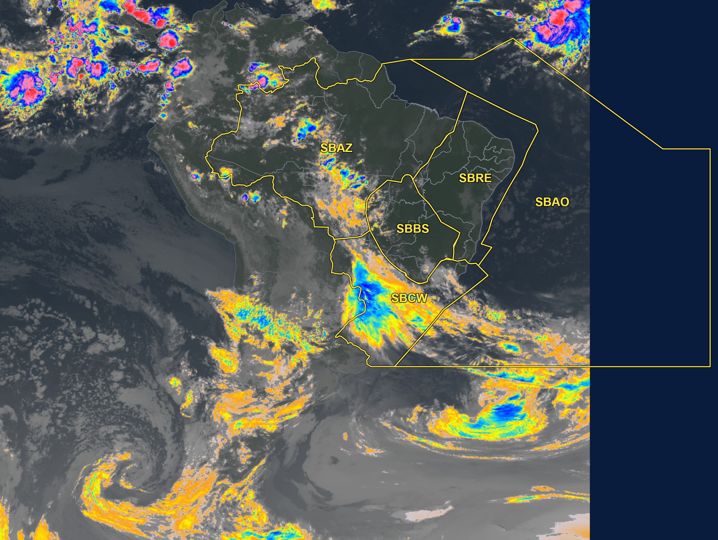
Satélite — América do Sul
Realçada · topo (°C) aprox.
−30
−44
−56
−70
−80
Cinza = nuvem quente/superfície
Atualizações consulte: https://redemet.decea.mil.br/

Slide 6
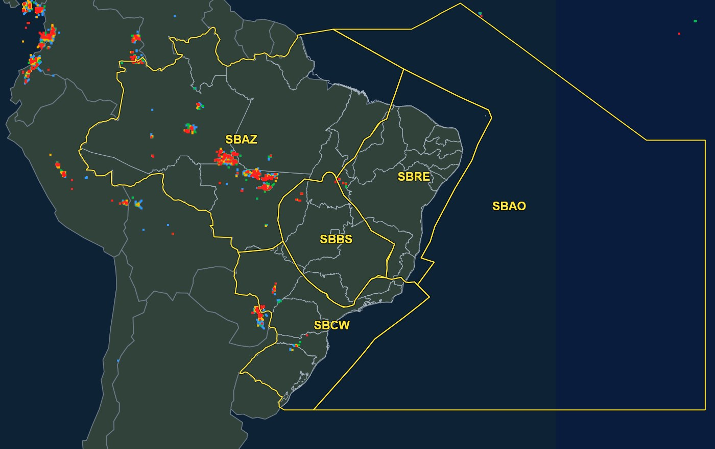
DEA - 12:02 UTC
0–15 min
15–30 min
30–45 min
45–60 min
Atualizações consulte: https://redemet.decea.mil.br/

Slide 7
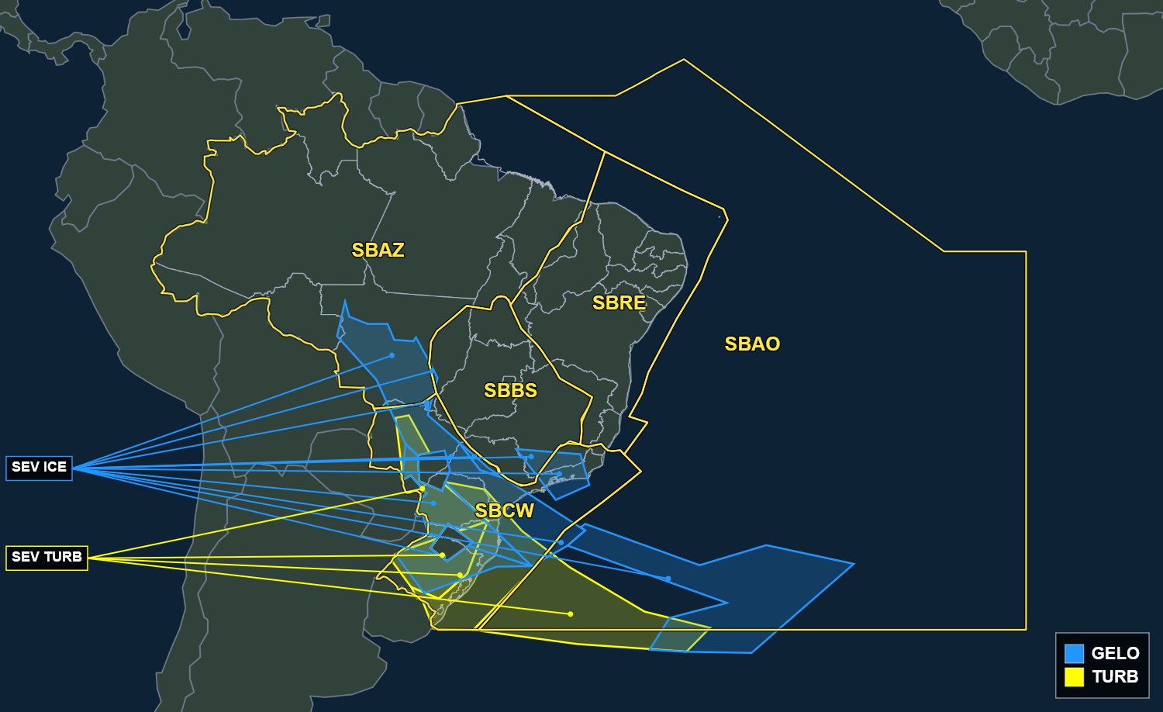
SIGMET em vigor · consulta 11/10 12:02 UTC
Atualizações consulte: https://redemet.decea.mil.br/

Slide 8
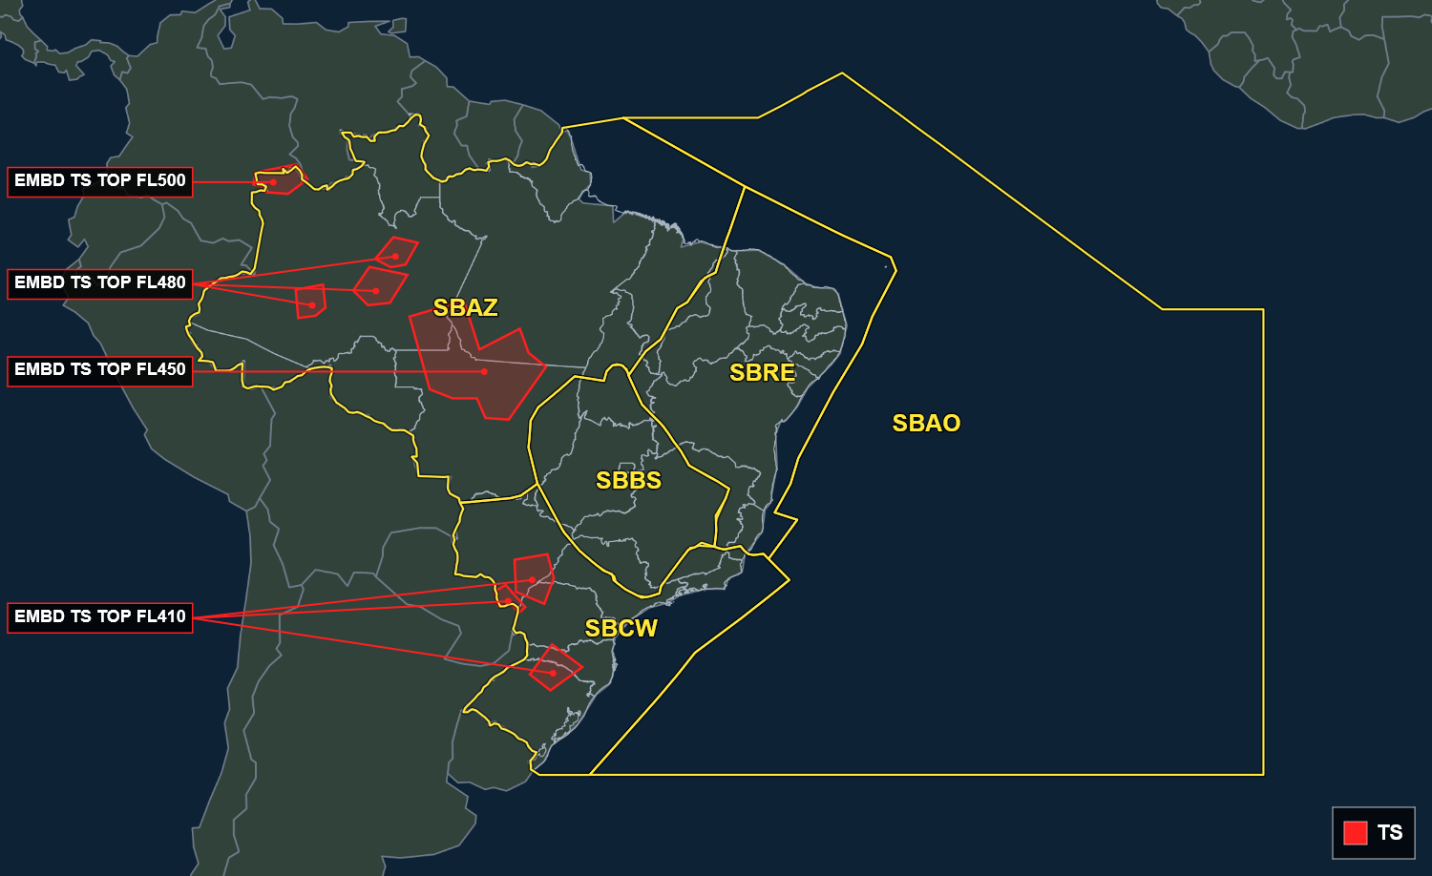
SIGMET de TS em vigor · consulta 11/10 12:02 UTC
Atualizações consulte: https://redemet.decea.mil.br/

Slide 9
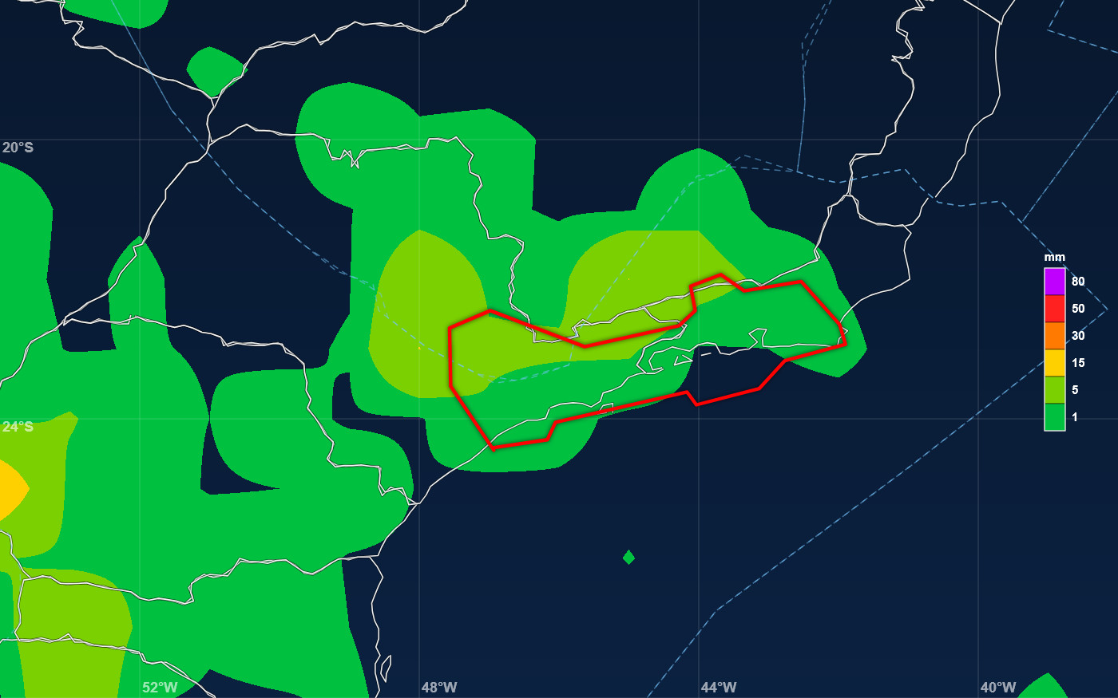
Modelagem ECMWF — precipitação prevista (pico) · 2000 UTC 11/10 (rodada 11/10 00Z)

Slide 10
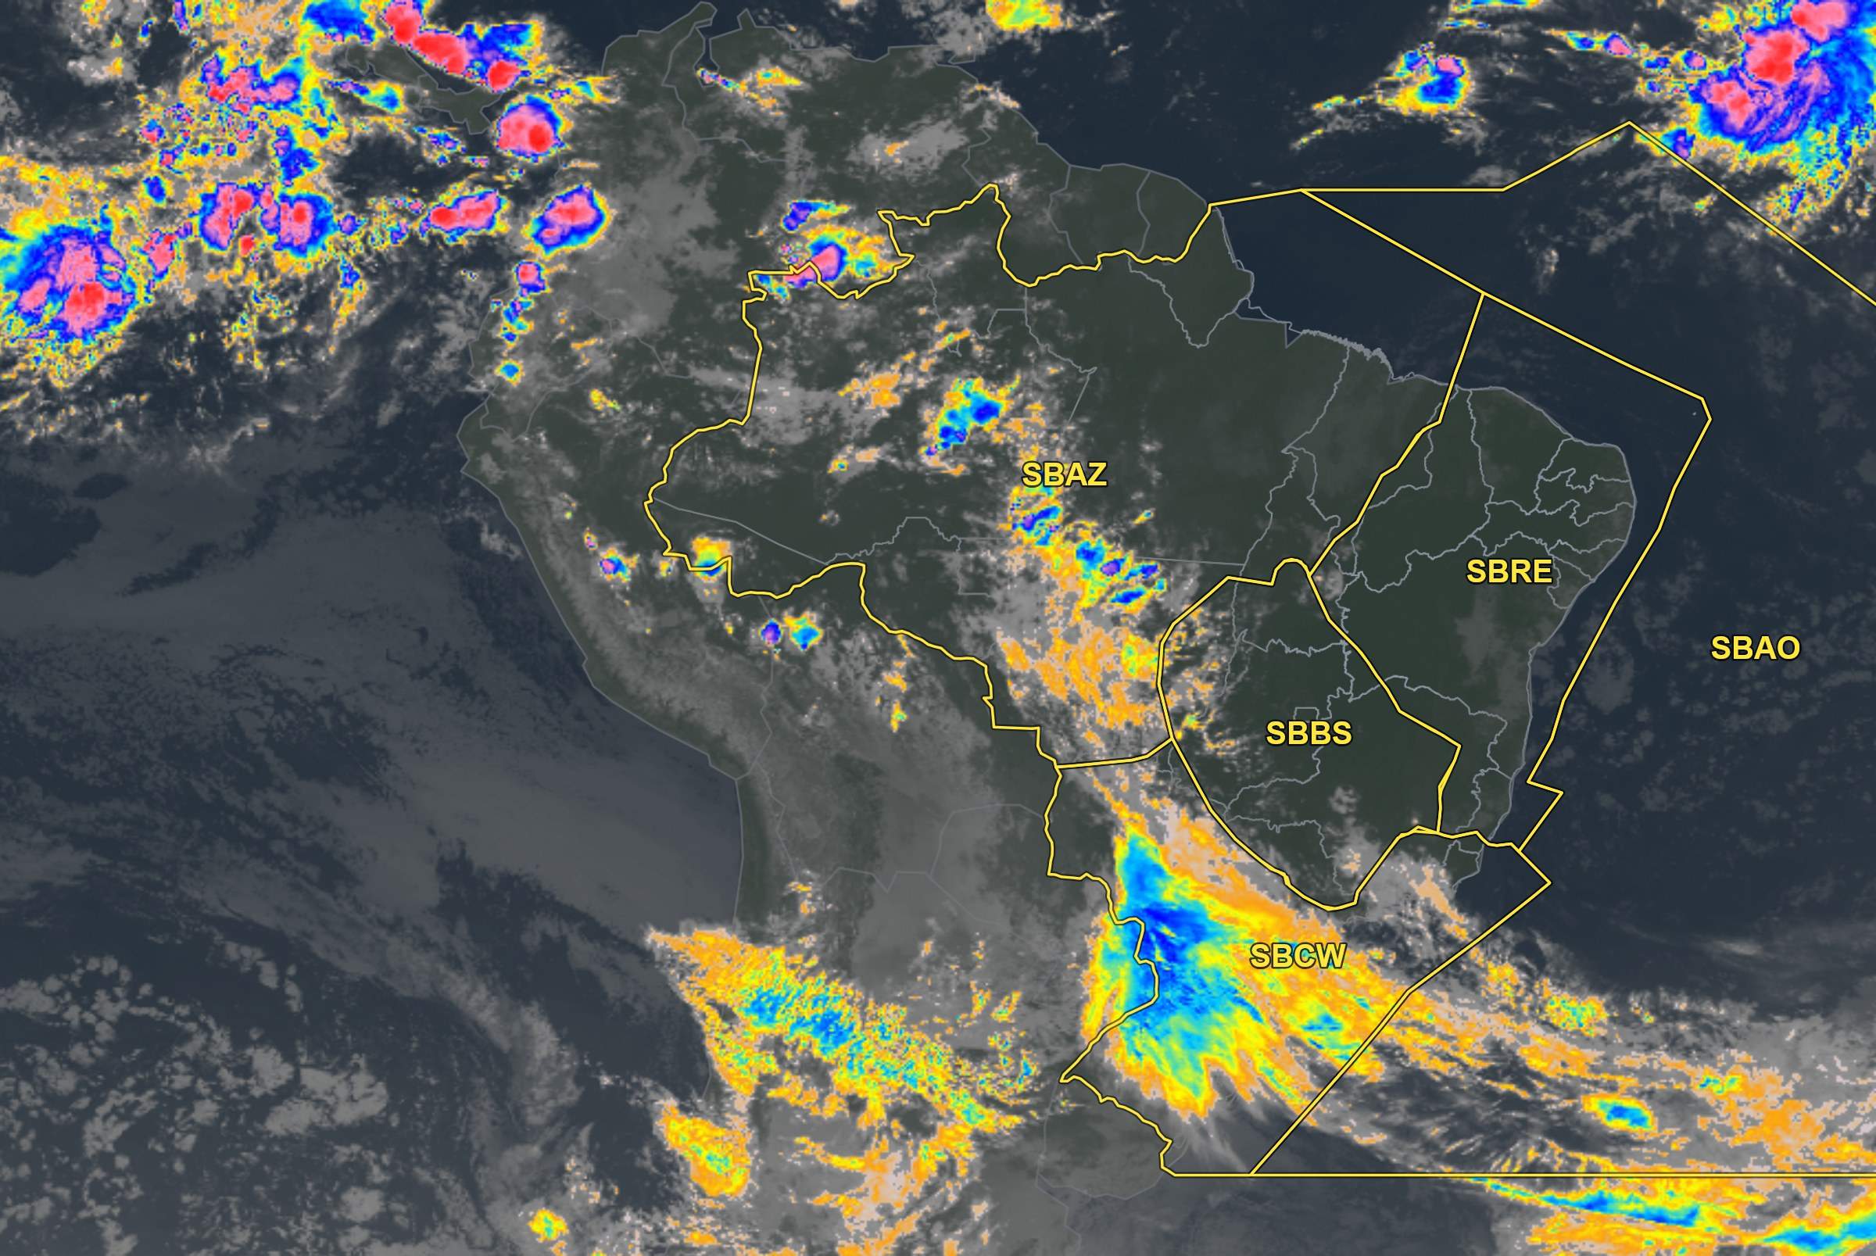
Satélite realçada
Realçada · topo (°C) aprox.
−30
−44
−56
−70
−80
Cinza = nuvem quente/superfície
FIR-AZ | EG | BE | BV | MQ | SL | SN | PV | RB | CY
MANHÃ | FU V
TARDE | FU V | TSRA |  |  | TSRA |  | TSRA | TSRA
NOITE | FU V |  |  |  |  |  | TSRA
MANHÃ | FU V |  |  |  |  |  | BR T/V

Slide 11
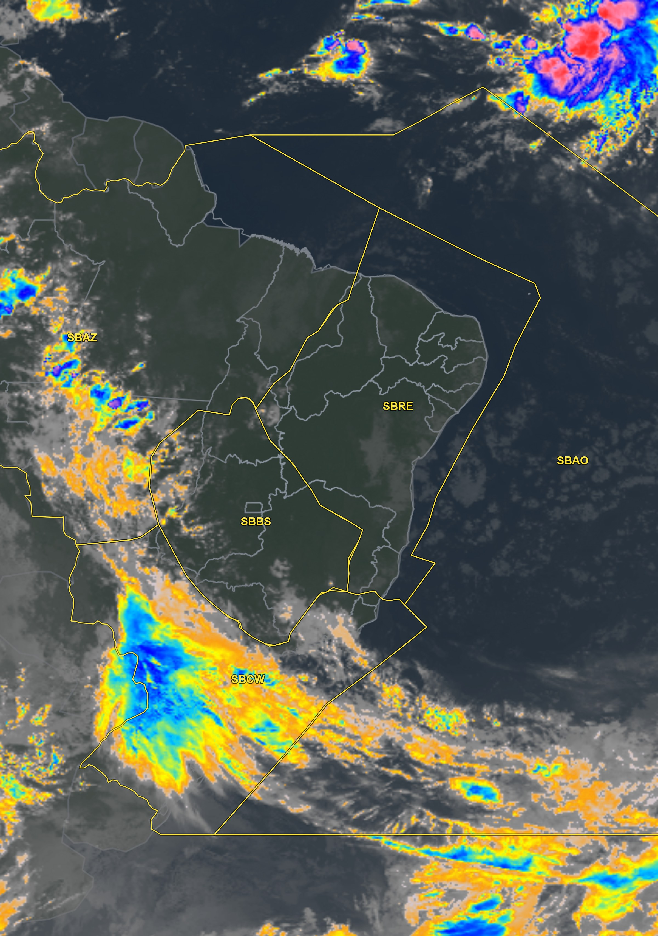
Satélite realçada
Realçada · topo (°C) aprox.
−30
−44
−56
−70
−80
Cinza = nuvem quente/superfície
FIR-RE | FZ | RF | SV | VT
MANHÃ
TARDE
NOITE
MANHÃ

Slide 12
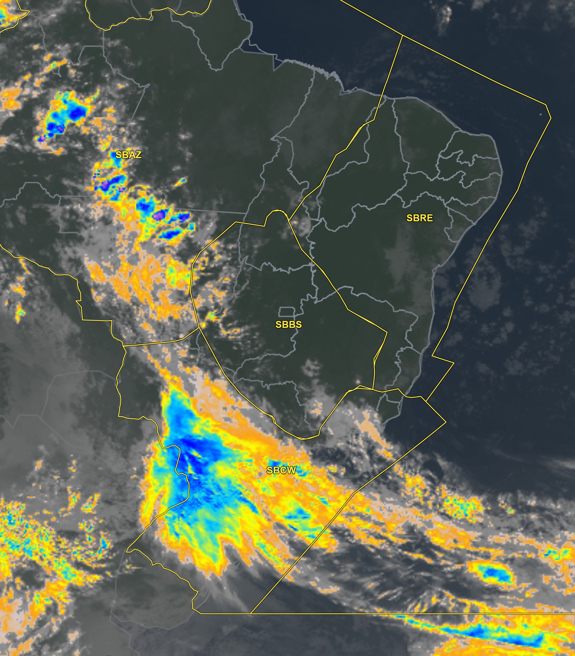
Satélite realçada
Realçada · topo (°C) aprox.
−30
−44
−56
−70
−80
Cinza = nuvem quente/superfície
FIR-BS | BR | GO | BH | CF | KP
MANHÃ
TARDE |  |  |  |  | TSRA
NOITE |  |  |  |  | RA T
MANHÃ

Slide 13
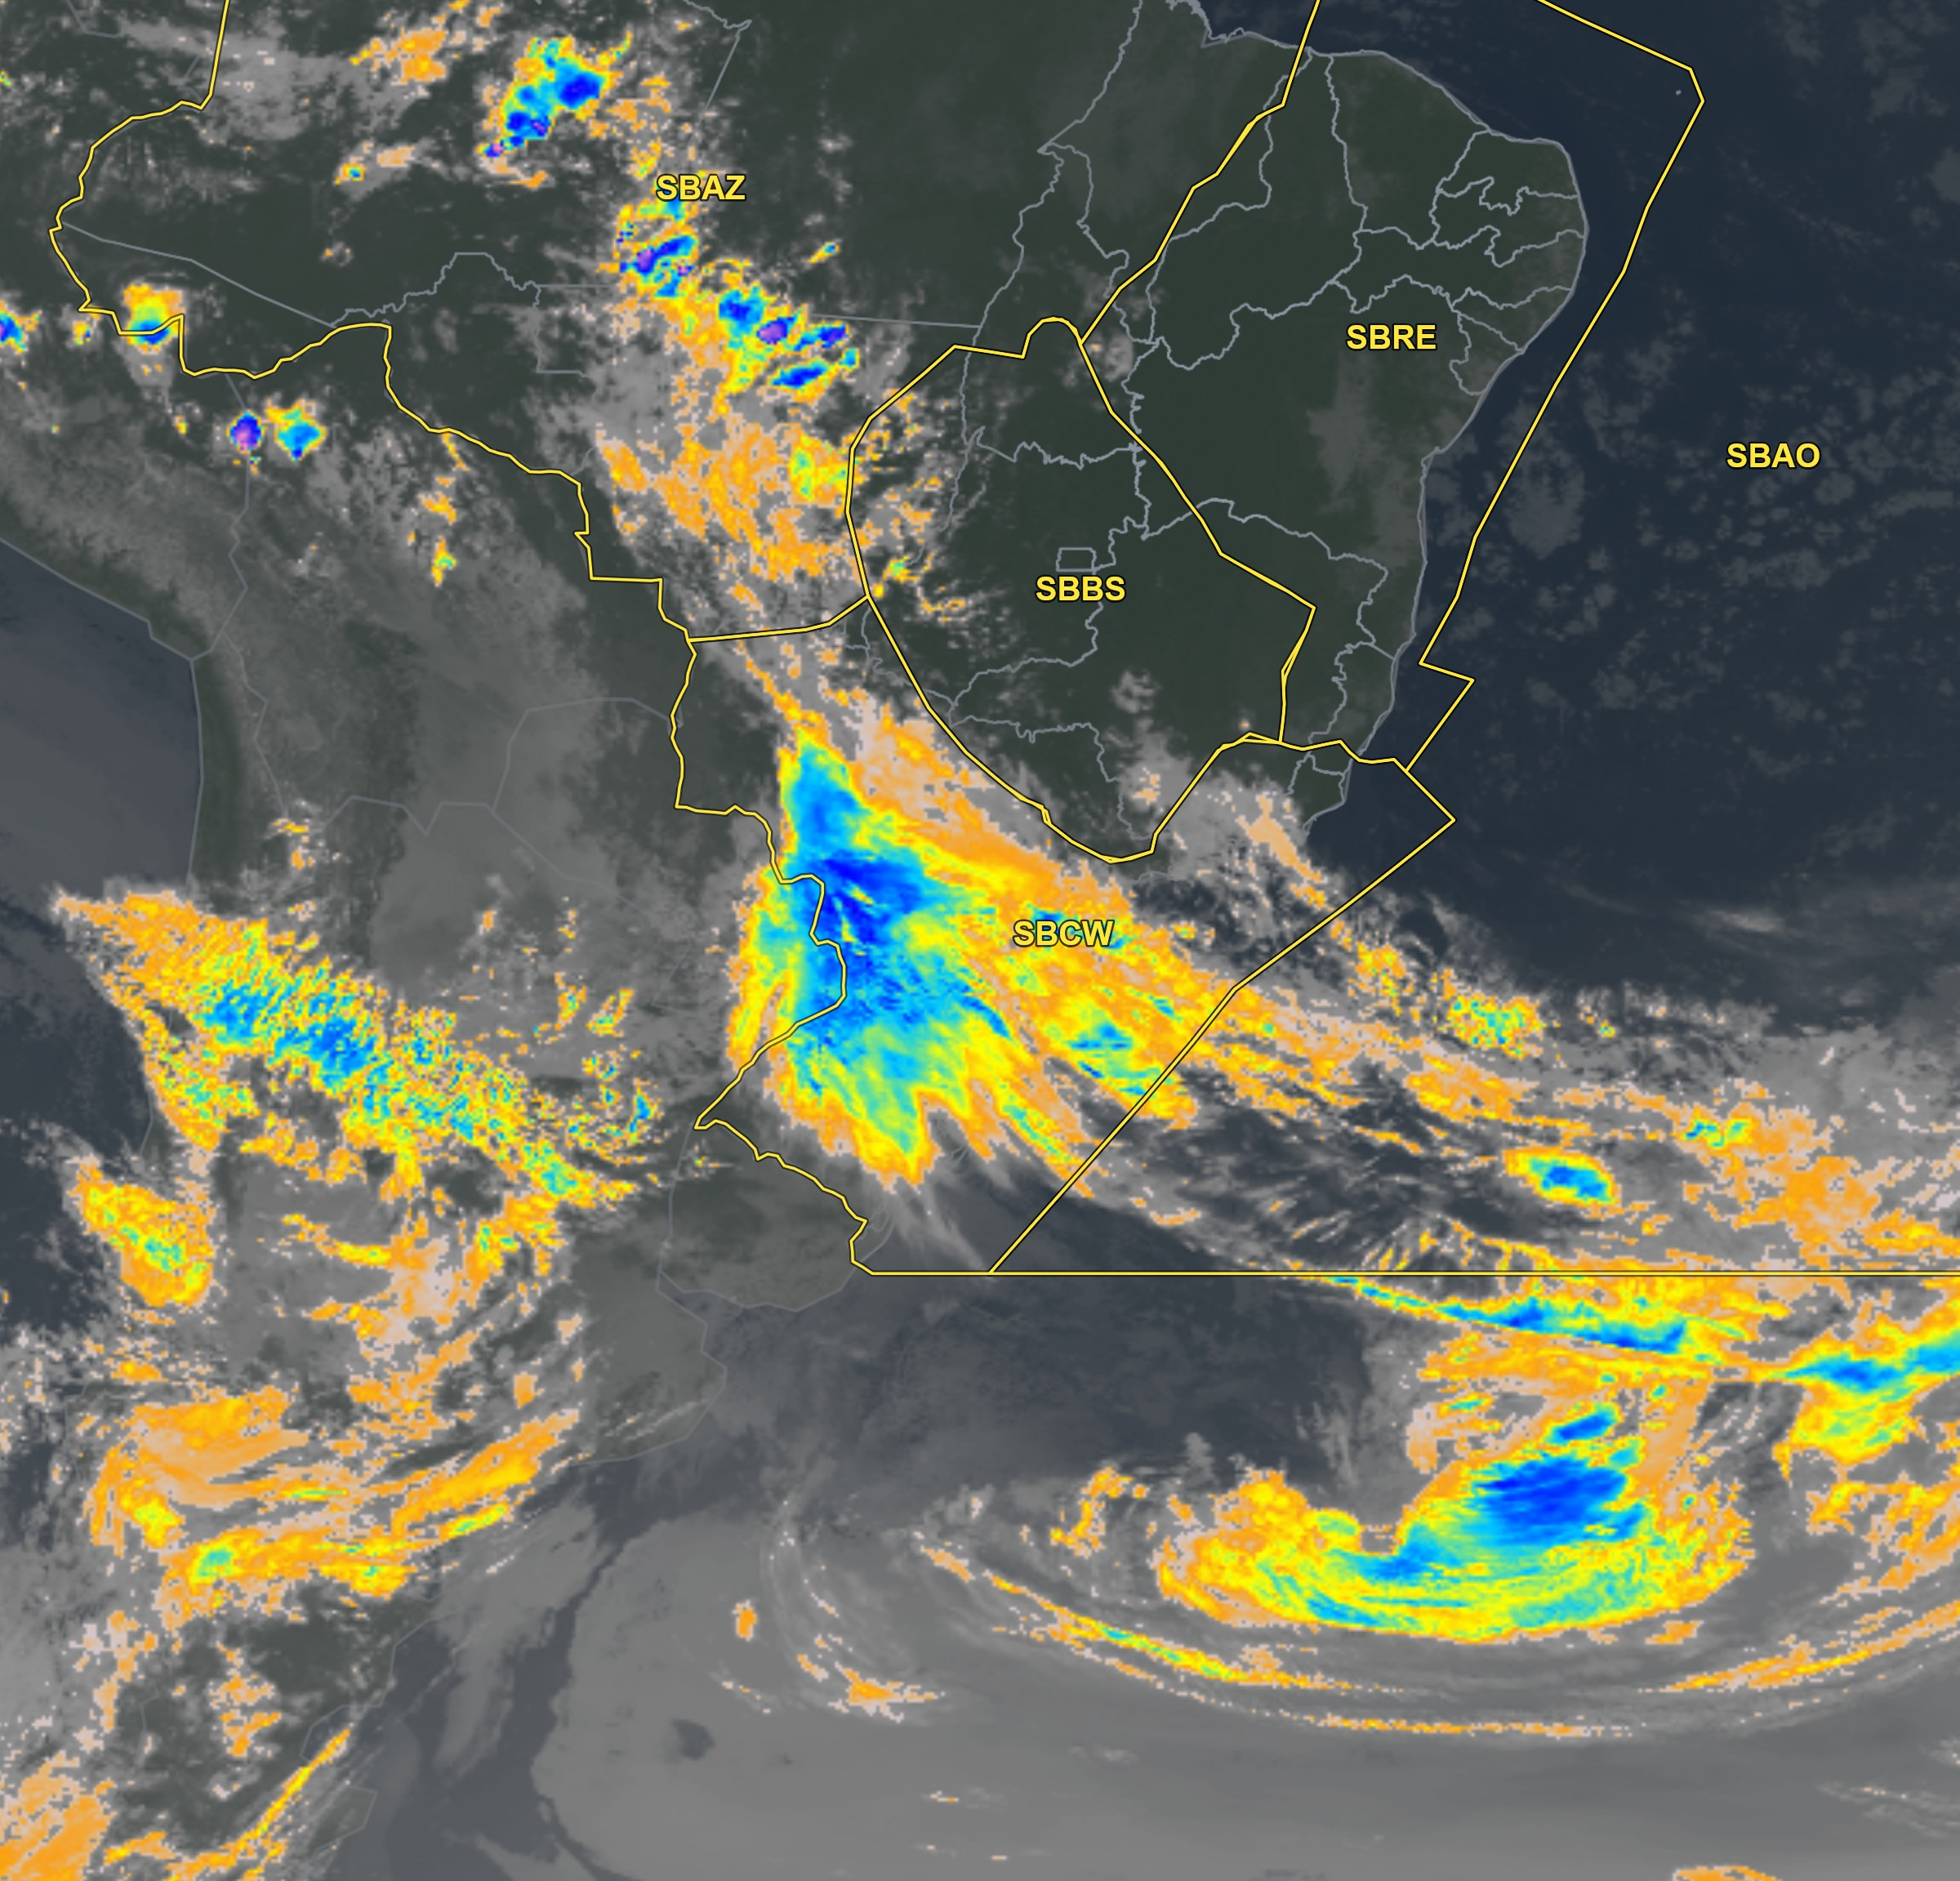
Satélite realçada
Realçada · topo (°C) aprox.
−30
−44
−56
−70
−80
Cinza = nuvem quente/superfície
FIR-CW | GR | SP | GL | RJ | CG | CT | FI | FL | JV | NF | PA
MANHÃ |  |  |  |  |  |  | TSRA |  | BR T/V |  | T
TARDE | TSRA | TSRA | TSRA | TSRA | TSRA | RA T/V | TSRA |  | RA T | SHRA | RA T
NOITE | RA T | RA T |  |  |  |  | TSRA | RA T/V | RA T | SHRA
MANHÃ | T | T |  |  |  | FG | RA T/V |  | -RA BR T/V | -RA BR T/V | TSRA

